Slide 1

ПРЕЗЕНТАЦИЯ (РОУД-ШОУ) ОБЪЕКТОВ, ВКЛЮЧЕННЫХ В ПЕРЕЧЕНЬ МУНИЦИПАЛЬНОГО ИМУЩЕСТВА, ПРЕДНАЗНАЧЕННОГО ДЛЯ СУБЪЕКТОВ МСП И
САМОЗАНЯТЫХ ГРАЖДАН
Администрация Окуловского муниципального района

Slide 2
Правовое регулирование предоставления имущества муниципального образования «Окуловский муниципальный район»
2
Федеральный закон
от 26.07.2006 № 135-ФЗ
«О защите конкуренции»
Постановление Администрации Окуловского муниципального от 26.01.2023 № 103 «Об утверждении Положения о порядке и условиях предоставления в аренду муниципального имущества, включенного в перечень муниципального имущества, предназначенного для предоставления во владение и (или) в пользование субъектам малого и среднего предпринимательства и организациям, образующим инфраструктуру поддержки субъектов малого и среднего предпринимательства, а также физическим лицам, не являющимися индивидуальными предпринимателями и применяющим специальный налоговый режим «Налог на профессиональный доход» (самозанятые)»
Федеральный закон от 24.07.2007 № 209-ФЗ «О развитии малого и среднего
предпринимательства в Российской Федерации»
Информация по имущественной поддержке размещена на официальном сайте Администрации Окуловского муниципального района https://okuladm.gosuslugi.ru/deyatelnost/napravleniya-deyatelnosti/ekonomika/razvitie-predprinimatelstva/imuschestvennaya-podderzhka-subektov-msp/ и включает в себя:
сведения о муниципальном имуществе, включенном в перечень;
контактные данные ответственных лиц

Slide 3
Преимущества работы с органами местного самоуправления
3
В наличии 9 свободных объектов для субъектов МСП и самозанятых граждан
Торги только среди субъектов МСП и самозанятых граждан
Фиксированная цена договора
Без посредников напрямую у собственника
Возможность выкупа имущества в случаях, установленных законом
Аренда на длительный срок (до 5 лет)

Slide 4
Порядок оказания имущественной поддержки
4
УПОЛНОМОЧЕННЫЙ ОРГАН,
ОСУЩЕСТВЛЯЮЩИЙ
ИМУЩЕСТВЕННУЮ
ПОДДЕРЖКУ
комитет по управлению муниципальным
имуществом Администрации Окуловского
муниципального имущества
СРОК ОКАЗАНИЯ
ИМУЩЕСТВЕННОЙ
ПОДДЕРЖКИ
до 3 месяцев
ДОПОЛНИТЕЛЬНЫЕ
ВОЗМОЖНОСТИ
предоставление консультационной
поддержки

Slide 5
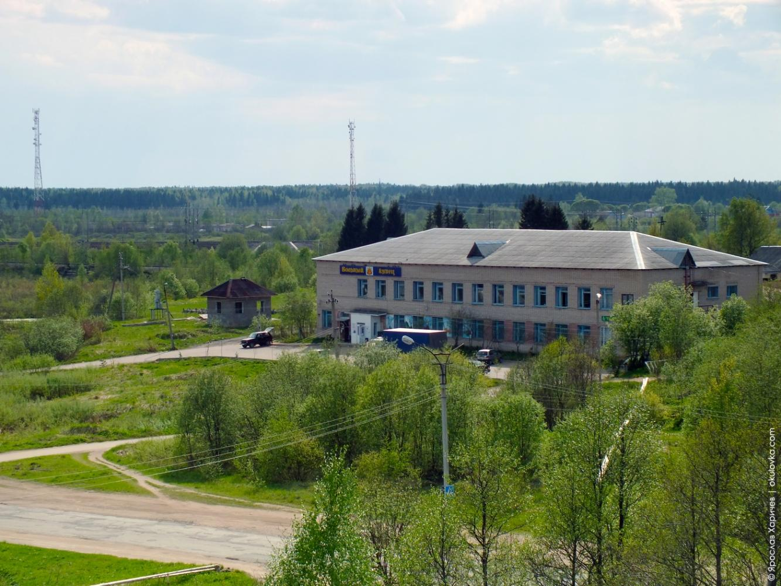
Предложение для субъектов МСП и самозанятых граждан
5
АРЕНДА
Адрес объекта: Новгородская область, г.Окуловка, ул.Н.Николаева, д.54
Наименование объекта:
Нежилое помещение
Площадь – 26,2 кв.м.
Помещение расположено на 2 этаже здания
Вход: общий
Цель использования: любой вид деятельности, разрешенный законодательством РФ

Slide 6
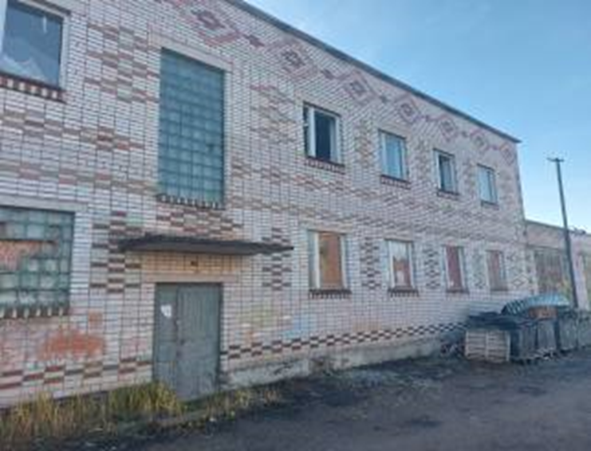
Предложение для субъектов МСП и самозанятых граждан
8
АРЕНДА
Адрес объекта: Новгородская область, г. Окуловка, ул. Парфенова, д. 8
Наименование объекта: здание лабораторного корпуса
Площадь – 385,3 кв.м.
Цель использования: любой вид деятельности, разрешенный законодательством РФ

Slide 7
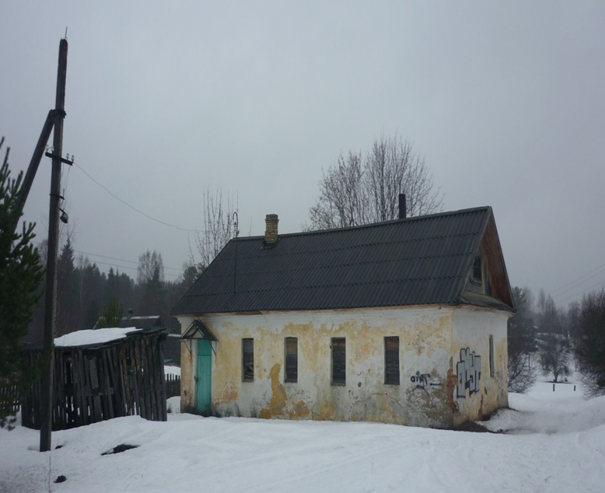
Предложение для субъектов МСП и самозанятых граждан
9
АРЕНДА
Адрес объекта: Новгородская область, Окуловский район, п.Боровёнка, ул.Пролетарская
Наименование объекта: здание бани
Площадь – 84,9 кв.м.
Цель использования: любой вид деятельности, разрешенный законодательством РФ

Slide 8
Предложение для субъектов МСП и самозанятых граждан
7
АРЕНДА
Адрес объекта: Новгородская область, г. Окуловка,
ул. Новгородская, д.34
Наименование объекта: гараж с кузницей
Площадь – 477,6 кв.м.
Цель использования: любой вид деятельности, разрешенный законодательством РФ
АРЕНДА
Адрес объекта: Новгородская область, г. Окуловка,
ул. Новгородская, д.34а
Наименование объекта: гараж
Площадь – 297 кв.м.
Цель использования: любой вид деятельности, разрешенный законодательством РФ
АРЕНДА
Адрес объекта: Новгородская область, Окуловский район, д.Мошниково
Наименование объекта: здание
Площадь – 43,9 кв.м.
Цель использования: любой вид деятельности, разрешенный законодательством РФ

Slide 9
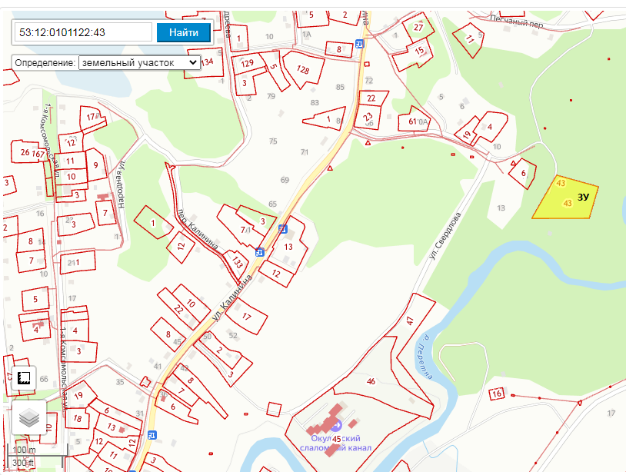
Предложение для субъектов МСП и самозанятых граждан
9
АРЕНДА
Адрес объекта: Новгородская обл., г. Окуловка, ул. Заводская, уч. 17 Наименование объекта: земельный участок
Кадастровый номер: 53:12:0101122:43
Площадь – 5196 кв.м.
Категория земель: земли поселений (земли населенных пунктов)
Разрешенное использование: для строительства производственных зданий

Slide 10
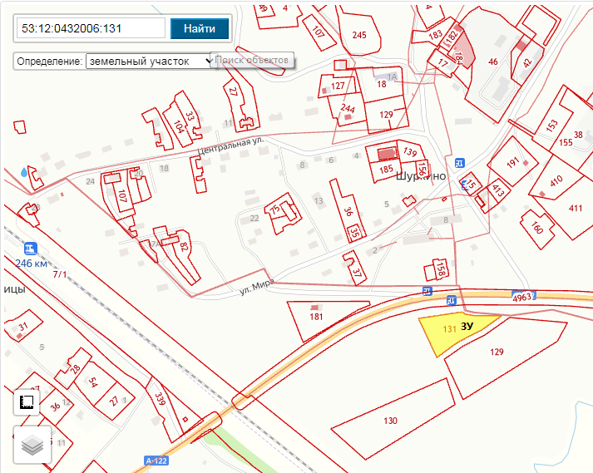
Предложение для субъектов МСП и самозанятых граждан
9
АРЕНДА
Адрес объекта: Новгородская обл., Окуловский район, Окуловское городское поселение, д.Шуркино, ул. Мира, уч. 23
Наименование объекта: земельный участок
Кадастровый номер: 53:12:0432006:131
Площадь – 4051 кв.м.
Категория земель: земли поселений (земли населенных пунктов)
Разрешенное использование: склады

Slide 11
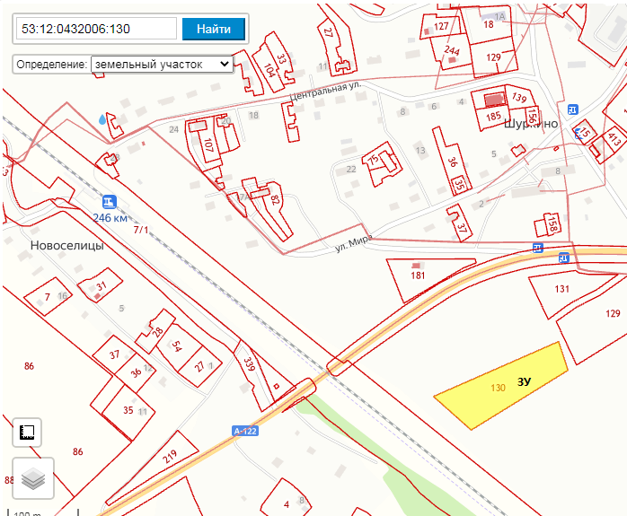
Предложение для субъектов МСП и самозанятых граждан
9
АРЕНДА
Адрес объекта: Новгородская обл., Окуловский район, Окуловское городское поселение, д.Шуркино, ул. Мира, уч. 25
Наименование объекта: земельный участок
Кадастровый номер:
53:12:0432006:130
Площадь – 9341 кв.м.
Категория земель: земли поселений (земли населенных пунктов) Разрешенное использование: склады

Slide 12

Контактные данные
11
По вопросам имущественной поддержки
Вы можете обратиться в комитет по
управлению муниципальным имуществом
Администрации Окуловского муниципального
района
Евсеева Светлана Васильевна (8162) 22-855
Демиденкова Галина Николаевна (8162) 22-855
адрес электронной почты: 16@OkuLADM.ru

Slide 13

Спасибо за внимание!

